Slide 1

Programação Orientada a Objetos
Módulo 4
Aula 13 – Documentação
Prof. André Marcelo Panhan

Slide 2
Conteúdo
  A ferramenta javadoc

Slide 3
Documentação
Introdução
  Na plataforma Java SE 7, há cerca de 4000 classes e interfaces disponíveis para utilizarmos em nossas aplicações.
  Podemos visualizar a documentação dessas classes e interfaces na seguinte url
  http://docs.oracle.com/javase/7/docs/api/

Slide 4
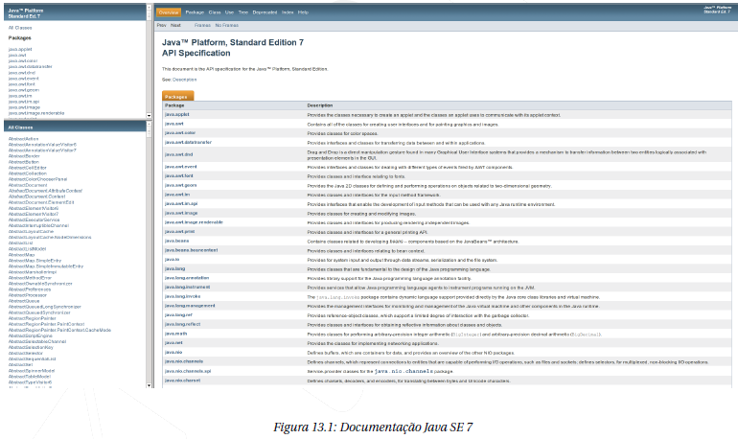
Documentação
Introdução

Slide 5
Documentação
Introdução
  Além das bibliotecas da plataforma Java SE 7, há várias outras bibliotecas que podemos utilizar em nossas aplicações.
  Por exemplo, algumas aplicações utilizam a biblioteca JFreeChart para gerar gráficos profissionais.

Slide 6
Documentação
Introdução
  A biblioteca JFreeChart também possui uma documentação com a mesma estrutura da documentação da plataforma Java SE 7.
  Consulte a url
    http://www.jfree.org/jfreechart/api/javadoc/index.html

Slide 7
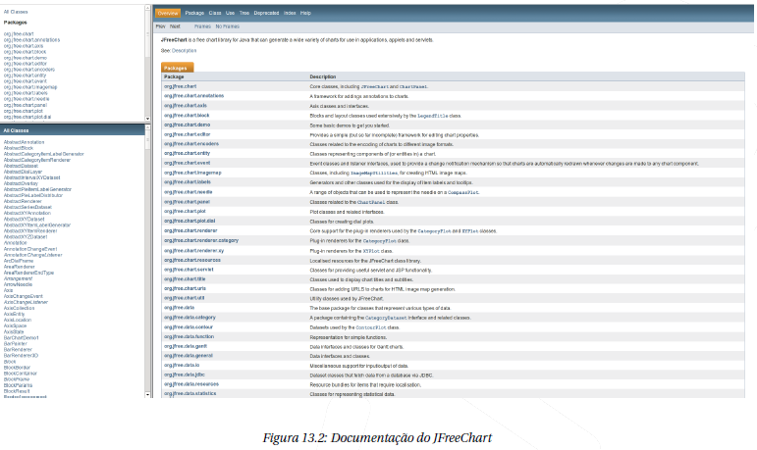
Documentação
Introdução

Slide 8
Documentação
Introdução
  Podemos gerar uma documentação que segue essa estrutura padrão do Java para as nossas classes e interfaces.

Slide 9
Documentação
A ferramenta javadoc
  Com o intuito de padronizar a estrutura e o visual das documentações das bibliotecas Java, no JDK (Java Development Kit), há uma ferramenta chamada javadoc que extrai comentários “especiais” contidos no código fonte Java e gera a documentação das classes e interfaces.

Slide 10

Documentação
A ferramenta javadoc
  Comentários javadoc
    Os comentários extraídos do código fonte pela ferramenta javadoc devem iniciar com “/**”.

Slide 11

Documentação
A ferramenta javadoc
  Documentando uma pacote
    Para documentar um pacote, é necessário criar um arquivo chamado package-info.java dentro do pacote que desejamos documentar.
    Nesse arquivo, devemos adicionar apenas o comando package e um comentário javadoc.

Slide 12

Documentação
A ferramenta javadoc
  Documentando uma classe ou interface
    Para documentar uma classe ou interface, basta adicionar um comentário javadoc imediatamente acima da declaração da classe ou interface que desejamos documentar.

Slide 13
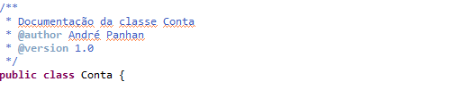
Documentação
A ferramenta javadoc
  Documentando uma classe ou interface
    Podemos definir os autores de uma classe ou interface, através da tag @author.
    A versão pode ser declarada com a tag @version.

Slide 14

Documentação
A ferramenta javadoc
  Documentando um atributo
    Para documentar um atributo, basta adicionar um comentário javadoc imediatamente acima da declaração do atributo que desejamos documentar.

Slide 15
Documentação
A ferramenta javadoc
  Documentando um construtor
    Para documentar um construtor, basta adicionar um comentário javadoc imediatamente acima da declaração do construtor que desejamos documentar.
    Os parâmetros de um construtor podem ser documentados através da tag @param.
    As exceptions que podem ser lançadas por um construtor podem ser documentadas através da tag @throws.

Slide 16
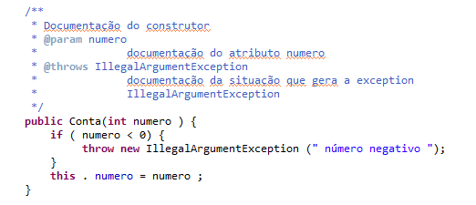
Documentação
A ferramenta javadoc
  Documentando um construtor
    Essas duas tags podem se repetir no comentário javadoc caso o construtor tenha mais do que um parâmetro ou lance mais do que uma exception.

Slide 17
Documentação
A ferramenta javadoc
  Documentando um método
    Para documentar um método, basta adicionar um comentário javadoc imediatamente acima da declaração do método que desejamos documentar.
    Os parâmetros de um método podem ser documentados através da tag @param.
    As exceptions lançadas por um método podem ser documentadas através da tag @throws.
    O valor de retorno de um método pode ser documentado através da tag @return.

Slide 18
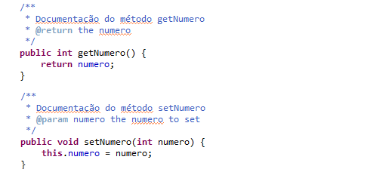
Documentação
A ferramenta javadoc
  Documentando um método

Slide 19
Documentação
Exercícios de Fixação
  Crie um projeto no eclipse chamado Documentacao.
  Adicione um pacote chamado br.edu.ifsp.contas e outro chamado br.edu.ifsp.funcionarios no projeto Documentacao.

Slide 20
Documentação
Exercícios de Fixação
  Crie um arquivo no pacote br.edu.ifsp.contas chamado package-info.java com o seguinte conteúdo.

Slide 21

Documentação
Exercícios de Fixação
  Crie um arquivo no pacote br.edu.ifsp.funcionarios chamado package-info.java com o seguinte conteúdo.

Slide 22
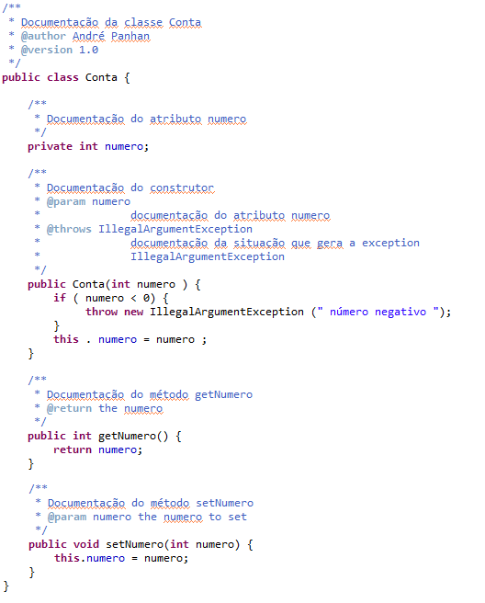
Documentação
Exercícios de Fixação
  Adicione uma
  classe no pacote
  br.edu.ifsp.contas
  com o seguinte conteúdo:

Slide 23
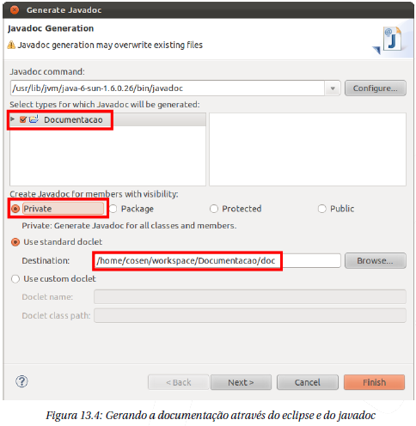
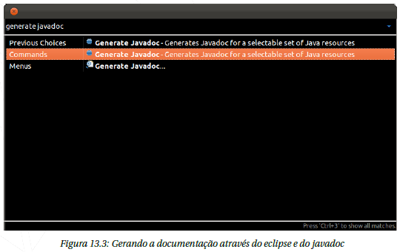
Documentação
Exercícios de Fixação
  Utilize o Quick Acess do eclipse para gerar a documentação do projeto Documentacao.

Slide 24
Documentação
Exercícios de Fixação
  Abra no navegador o arquivo:
  Documentacao/doc/index.html

Slide 25
Próxima Aula
Exceptions
  Errors vs Exceptions
  Checked e Unchecked
  Lançando uma unchecked exception
  Lançando uma checked exception
  Capturando exceptions

